Slide 1
«Материки и океаны»
ЧАСТЬ 2
Подготовила учитель начальных классов М.А.Радыгина МБОУ СОШ №6 г.Хабаровска

Slide 2
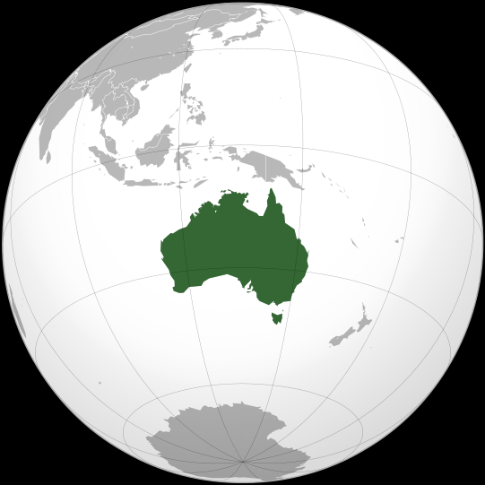
Австралия

Slide 3
Австра́лия (от лат. austrālis — «южный»,теплый) — континент, расположенный в Восточном и Южном полушариях Земли.
Вся территория материка является основной частью государства Австралийский Союз. Материк входит в часть света Австралия и Океания. Северное и восточное побережья Австралии омывают моря Тихого океана: Арафурское, Коралловое, Тасманово, Тиморское моря; западное и южное — Индийский океан. Близ Австралии расположены крупные острова Новая Гвинея и Тасмания. Вдоль северо-восточного побережья Австралии более чем на 2000 км тянется самый большой в мире коралловый риф — Большой Барьерный риф.

Slide 4
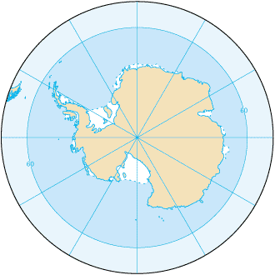
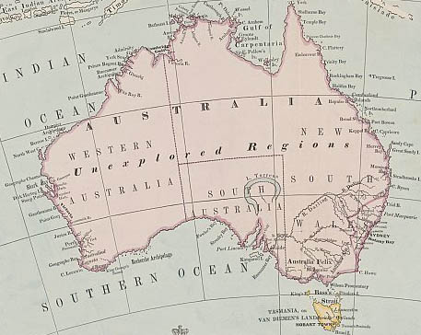
Многие карты Австралии обозначают как «Южный океан» морские просторы непосредственно к югу от Австралии

Slide 5
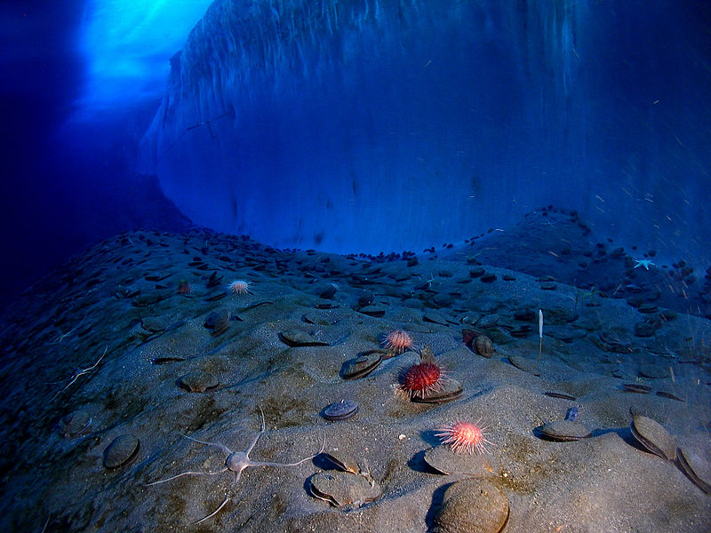

Slide 6
Южный океан впервые был выделен в 1650 году голландским географом Бенхардом Варениусом, и включал в себя как неоткрытый пока европейцами «южный материк», так и все области выше южного полярного круга.
Ю́жный океа́н (устар. Южный ледовитый океан) — условное название вод трёх океанов (Тихого, Атлантического и Индийского), окружающих Антарктиду и неофициально выделяемых иногда как «пятый океан», не имеющий, однако, чётко очерченной островами и континентами северной границы. Условная площадь 20,327 млн км² (если принять северной границей океана 60-й градус южной широты). Наибольшая глубина (Южно-Сандвичев жёлоб) — 8428 м[2].
Во всех практических морских пособиях (морские навигационные карты, лоции, огни и знаки, и т. д.) понятие «Южный океан» отсутствует, и термин среди мореплавателей не употребляется.
Айсберги могут встречаться в любое время года по всему Южному океану. Некоторые из них способны достигать нескольких сотен метров; меньшие айсберги, их фрагменты и морской лед (обычно от 0,5 до 1 метра), также создают проблемы для кораблей. Встречающиеся айсберги имеют возраст 6-15 лет, что предполагает одновременное существование в водах океана более 200 тысяч айсбергов длиной от 500 метров до 180 км и шириной до нескольких десятков километров.

Slide 7
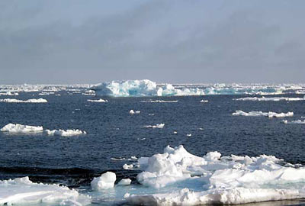

Slide 8
Название Южный океан часто дают водам, окружающим Антарктиду. Называют этот район и Антарктическим океаном.
Моря и заливы Южного океана
Все они находятся у берегов Антарктиды. В порядке от меридиана 0° на восток: моря Лазарева, Рисер-Ларсена, Космонавтов, Содружества, Дейвиса, Моусона; заливы Николая Зубова, Миклухо-Маклая, Полдинг, Порпес; моря Д’Юрвиля, Сомова, Росса; залив Ригли; моря Амундсена, Беллинсгаузена, пролив Дрейка, моря Скотия (Скоша), Уэдделла.

Slide 9
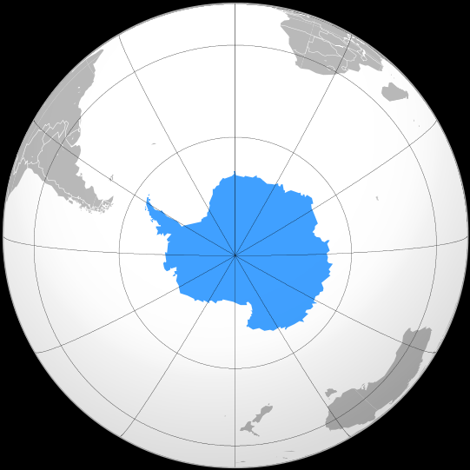
Антарктида

Slide 10
Антаркти́да (греч. ἀνταρκτικός — противоположность Арктиде) — континент, расположенный на самом юге Земли, центр Антарктиды примерно совпадает с южным географическим полюсом. Антарктиду омывают воды Южного океана. Антарктидой называют также часть света, состоящую из материка Антарктиды и прилегающих островов.
Антарктида — самый высокий материк, его средняя высота — 2040 метров. На материке также находится около 85 % ледников планеты. Постоянного населения на Антарктиде нет, но присутствует более сорока научных станций, принадлежащих разным государствам и предназначенных для исследования и детального изучения особенностей континента.
Антарктида почти полностью покрыта ледниковым покровом, средняя толщина которого превышает 2500 метров. Существует также большое количество подлёдных озёр (более 140), самым крупным из которых является открытое российскими учёными в 1990-х годах озеро Восток.

